Slide 1
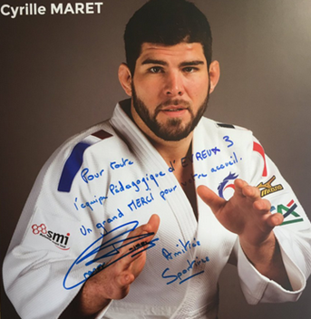
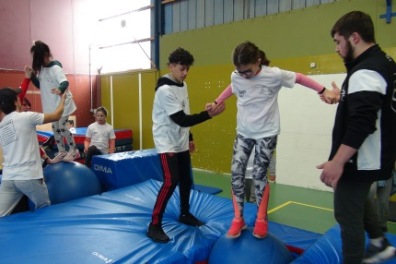
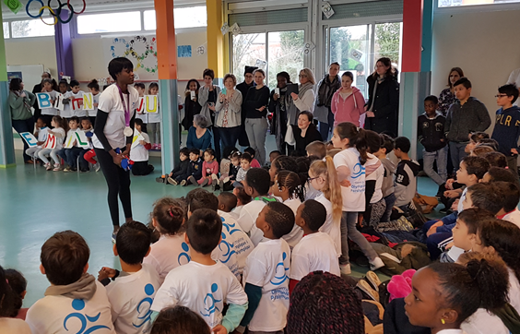
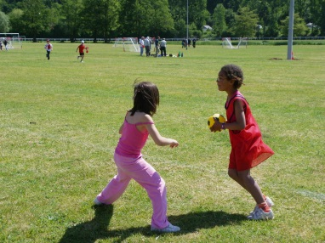
Labellisation
Destinée aux écoles
→ respectant les horaires d’EPS
→ développant ou souhaitant développer des projets structurants avec les clubs sportifs
→ participant ou souhaitant participer aux événements promotionnels olympiques et paralympiques
ayant ou voulant créer une association USEP d’école.
Mise en valeur du projet sportif de l’ école
Accompagnement de différents partenaires: DSDEN 27, CDOS 27, DDJS, USEP 27, Paris 2024…
Labellisation
Prochain appel à candidature
novembre 19
Pour tous renseignements et aide pour candidature
02 32 29 64 18
veronique.delaune@ac-rouen.fr
yannick.deon@ac-rouen.fr

